Slide 1
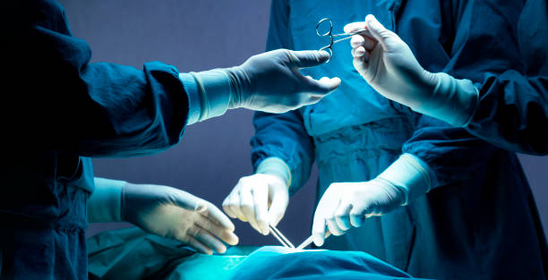
ОПЕРАЦИОННЫЙ БЛОК НАШЕЙ БОЛЬНИЦЫ

Slide 2
Оперблок это:
3 операционных зала
4 операционных стола
36 биксов
10 укладок - наборов
605 инструментов
27 ед. оборудования
5 мешков. отходов кл.Б (ежедневно)

Slide 3
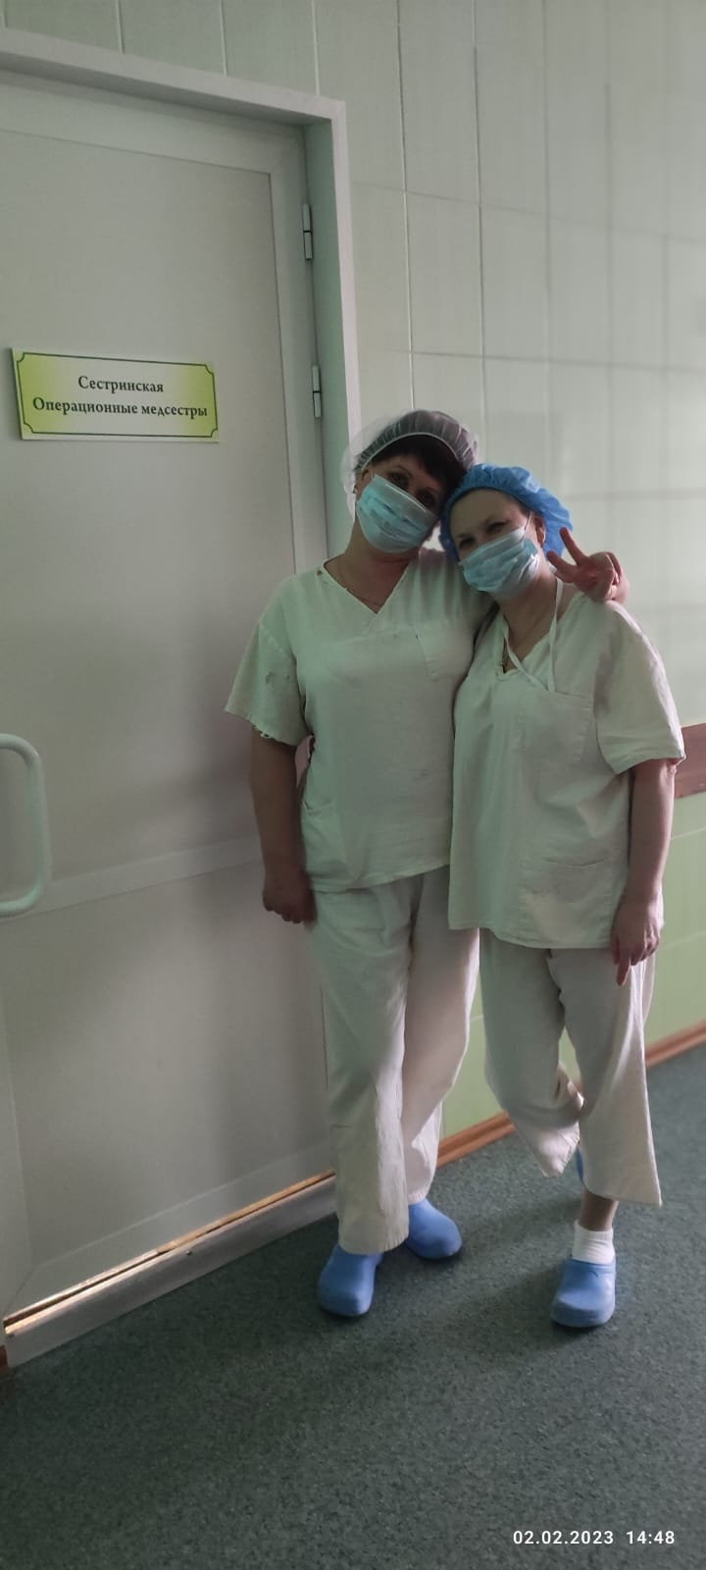
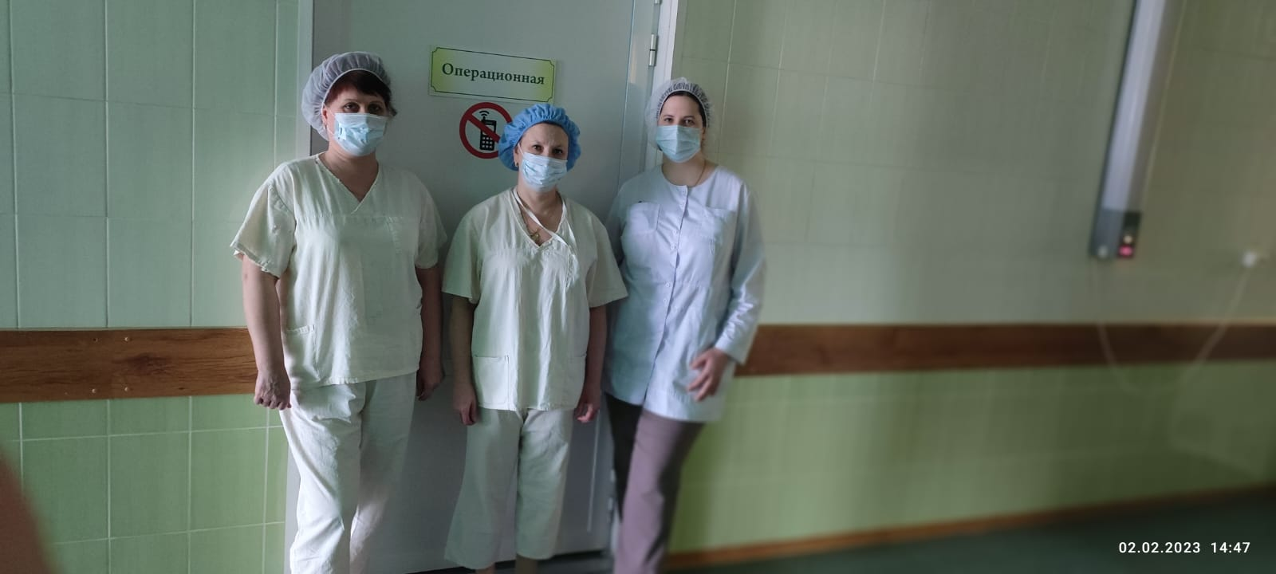
КАДРЫ
Старшая операционная сестра – 1
Операционная сестра – 5
Санитарка – 4

Slide 4
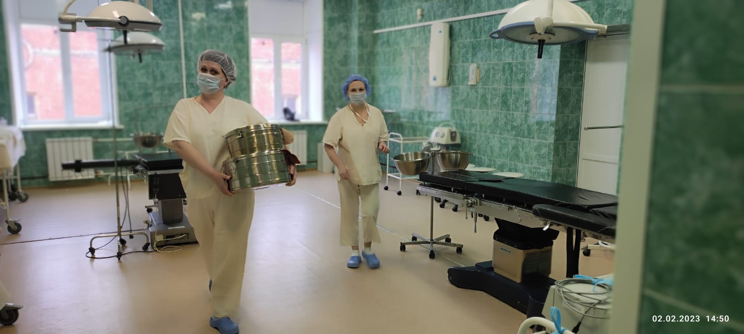
Наши будни
Начало дня

Slide 5
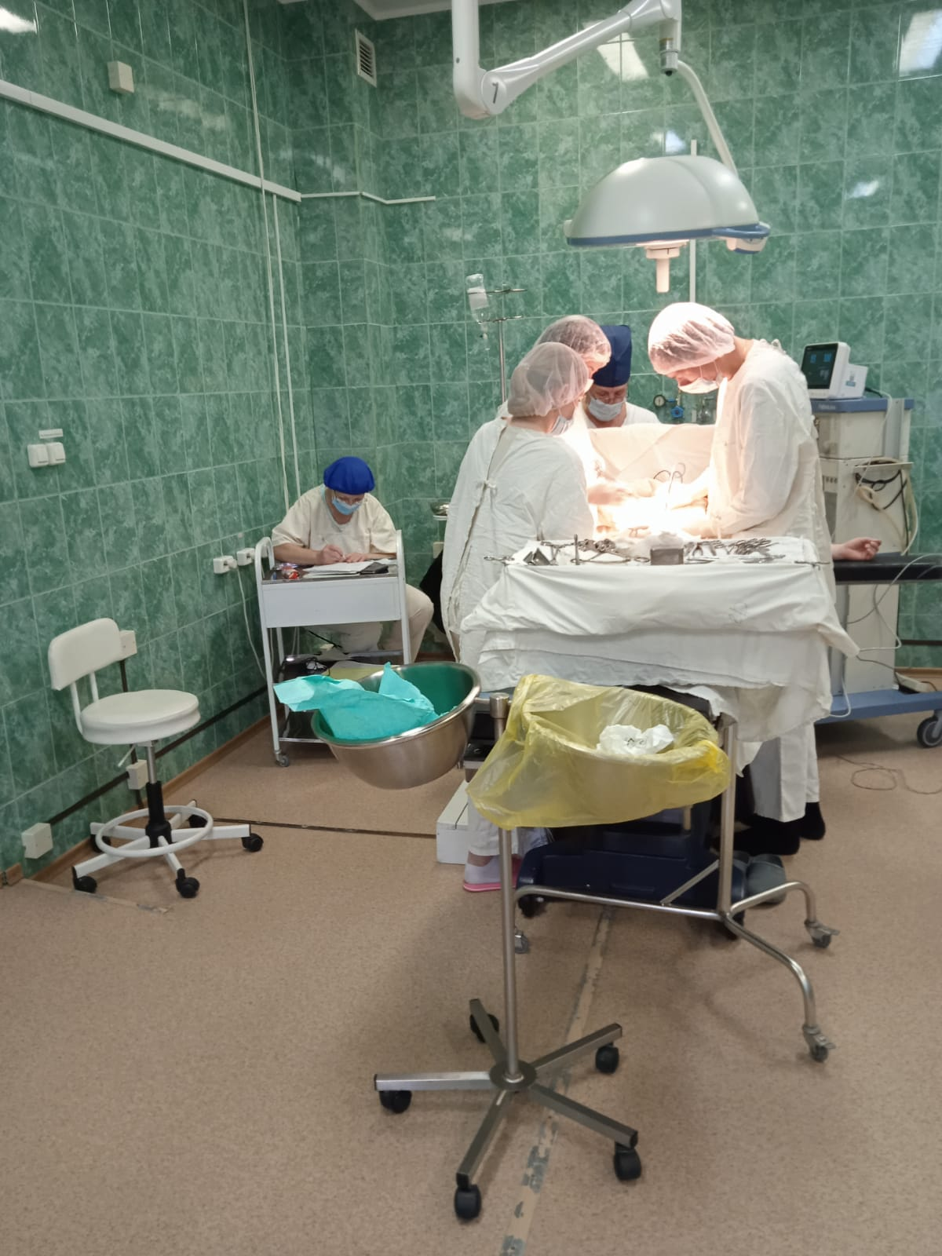
Бригада в сборе

Slide 6
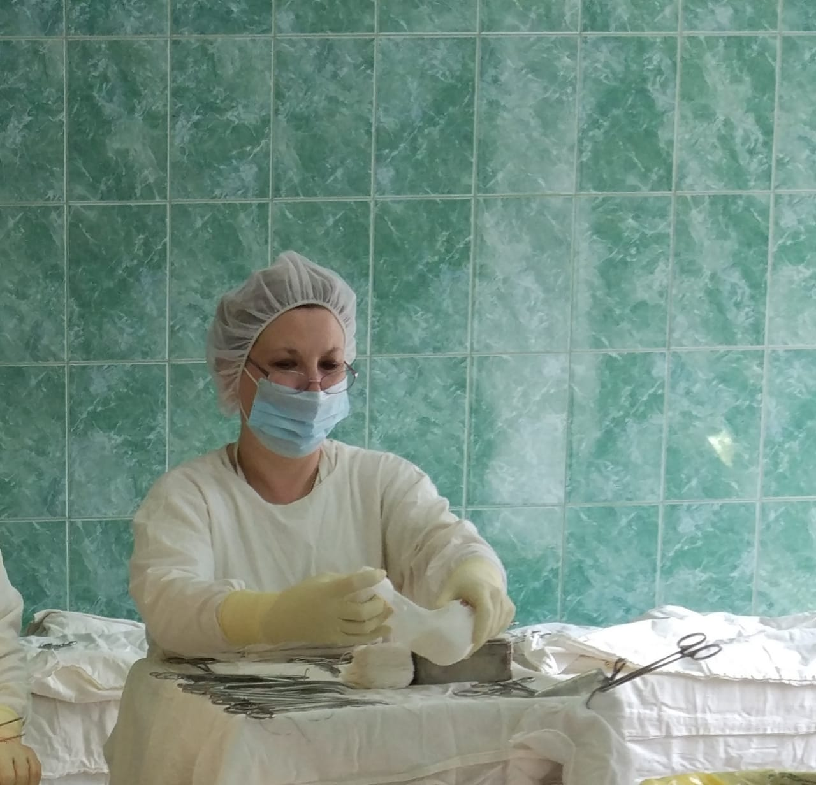
Разрез

Slide 7
Крепкое плечо заведующего оперблоком

Slide 8
Вместе работаем и отдыхаем

Slide 9
Спокойствие, только спокойствие….

Slide 10
Главный врач и главный хирург: «Если что, я здесь…»

Slide 11
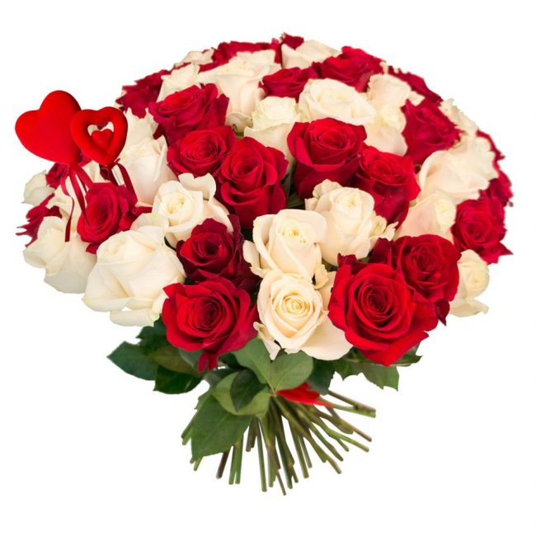
Говорят наши хирурги- операционная сестра это:
Совершенство
Чудо
Наша гордость
Друг
Лучший друг
Операция

Slide 12
Спасибо за внимание

